Slide 1
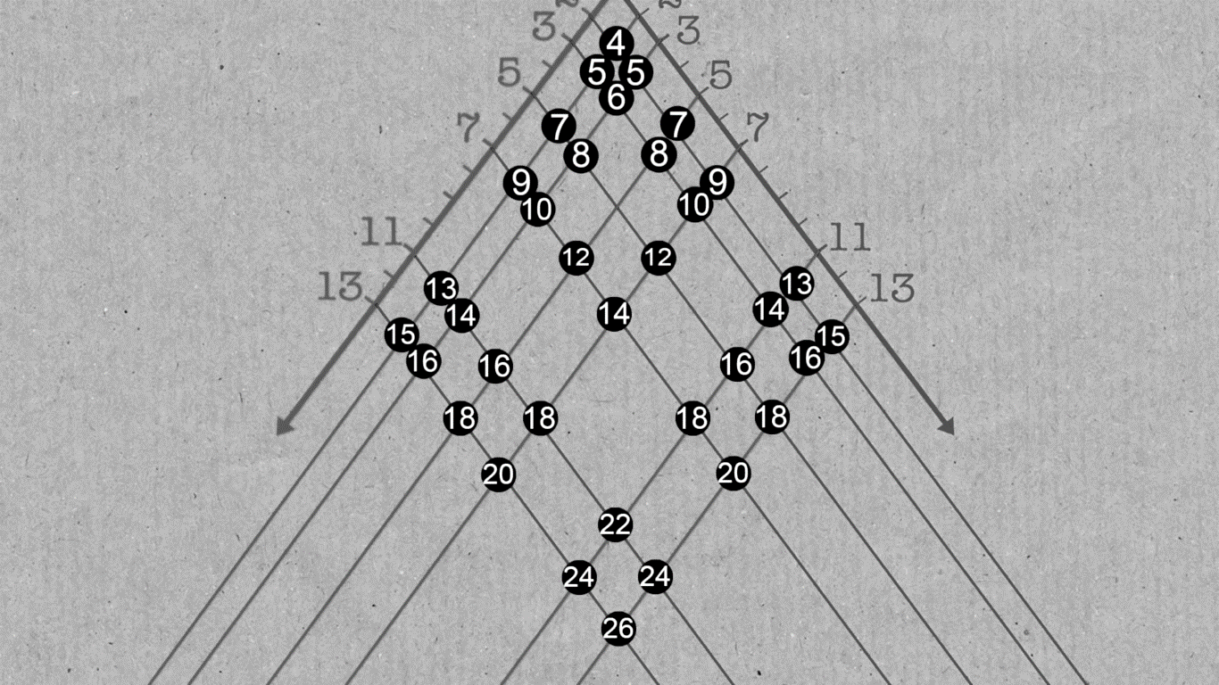
Гіпотеза Ґольдбаха
Підготувала:
Колєснік Алла

Slide 2
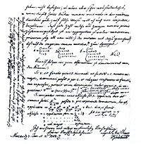
Гіпотеза Ґольдбаха є однією з найдавніших і найвідоміших невирішених проблем у теорії чисел та математиці загалом.
Вона формулюється так: «Довільне парне число більше двох можна подати у вигляді суми двох простих чисел.»
Дослідження довело, що гіпотеза справедлива для всіх натуральних чисел менших за 4 × 10¹⁸, проте досі не була остаточно доведена.
Лист від Гольдбаха до Ейлера

Slide 3
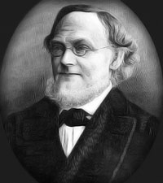
Історія
Гіпотезу запропонував німецький математик Християн Ґольдбах в 1742 році у своєму листуванні з видатним математиком Леонардом Ейлером.
Він написав лист Леонарду Ейлеру, в якому він висловив таке припущення:
«Кожне непарне число більше 5 можна представити у вигляді суми трьох простих чисел»

Slide 4
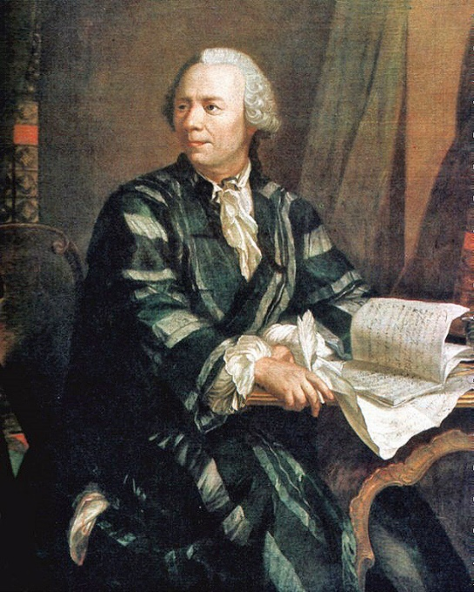
Ейлер зацікавився проблемою й висунув сильнішу гіпотезу:
«Довільне парне число більше двох можна представити у вигляді суми двох простих чисел»
Перше твердження називається тернарною (або слабкою) проблемою Ґольдбаха, друге — бінарною проблемою Ґольдбаха.

Slide 5
1770, Едвард Варінг:
Англійський математик Едвард Варінг опублікував гіпотезу Гольдбаха в своїй праці "Медитації алгебраїчні".
1937-1938, Виноградов та Естерман:
Виноградов та Естерман показали, що майже всі парні числа можна представити у вигляді суми двох простих чисел.
1975, Монтгомері та Воган:
Монтгомері та Воган посилили результат Виноградова та Естермана, вказавши на існування констант, які обмежують кількість чисел, які не можна представити у вигляді суми простих.
1995, Олів'є Рамаре:
Рамаре довів, що кожне парне число може бути представлене як сума не більше 6 простих чисел.
1966, Чен Цзінжунь:
Чен Цзінжунь показав, що кожне достатньо велике парне число є або сумою двох простих чисел, або сумою простого числа і напівпростого числа.

Slide 6
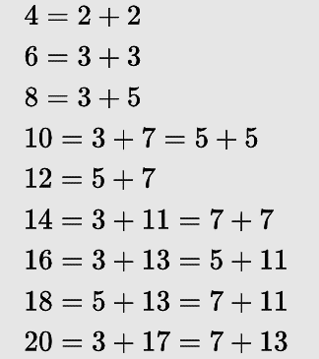
Гіпотеза стверджує, що кожне парне натуральне число можна подати як суму двох простих чисел. Це пояснюється тим, що прості числа в основному є непарними, та додавання двох непарних чисел завжди дає парне число.

Slide 7
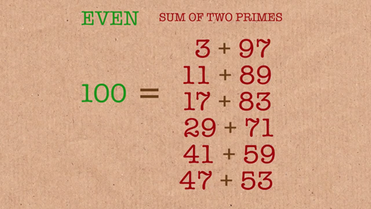
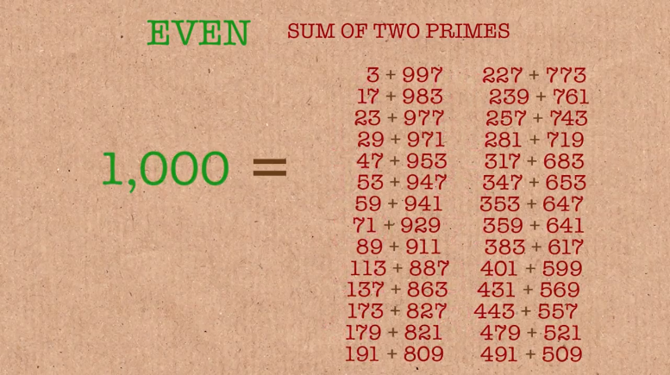
Чим більше число, тим більше варіантів його представити у вигляді суми.

Slide 8
Значення Гіпотези Гольдбаха
Теоретичне значення: Гіпотеза є важливим об'єктом вивчення в теорії чисел. Її дослідження допомагає розкрити властивості парних чисел та простих чисел.
Практичне значення: Якщо б гіпотезу вдалося довести, це могло б мати важливі наслідки для теорії чисел і криптографії.
Наприклад: Гіпотеза Гольдбаха стверджує, що кожне парне натуральне число можна представити у вигляді суми двох простих чисел. Якщо це вірно, то прості числа існують у нескінченній кількості.

Slide 9
Статус Гіпотези
Дослідження: Багато математиків працювали над Гіпотезою Гольдбаха, але докладного математичного доказу ще не було знайдено.
Підтримка та спостереження: Існують деякі результати та спостереження, які підтримують гіпотезу, але вони ще не складають вичерпного доказу.

Slide 10
Висновки
Гіпотеза Гольдбаха залишається відкритою проблемою, яка стимулює математиків до подальших досліджень. Дослідження гіпотези сприяє розвитку теорії чисел та поглибленню розуміння властивостей натуральних чисел.
Якщо бінарна гіпотеза Гольдбаха є невірною, то існує алгоритм, який рано чи пізно виявить її суперечливість. Як і з багатьма відомими гіпотезами в математиці, існують кілька запропонованих доказів гіпотези Гольдбаха, жоден з яких не прийнятий математичною спільнотою.

